Slide 1





第一节 矩阵的特征值与特征向量

Slide 2
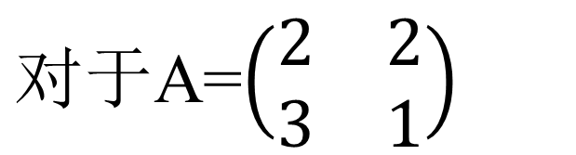
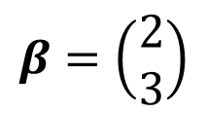
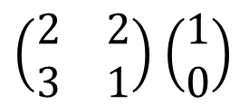
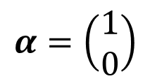
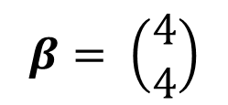
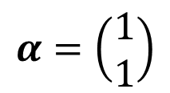
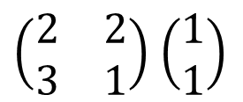
y
y
x
x
y
y
x
x

Slide 3

一、特征值与特征向量的概念
定义1.1 设A为n阶方阵, 若存在一个数λ和一个非零向量x, 使得
Ax=λx
成立. 则称数λ为方阵A的一个特征值, 非零向量x称为A的对应于(或
属于)特征值λ的特征向量.
分析:
(1) 特征值问题只是对方阵而言的；
(2) 特征向量必须是非零向量．
(3) x为A的属于λ的一个特征向量, 则kx(k≠0)也是．

Slide 4
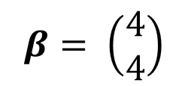
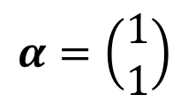
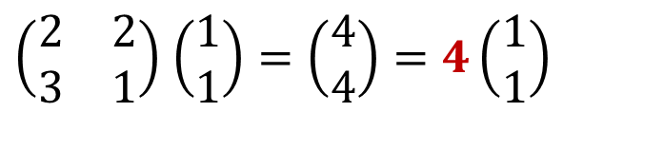
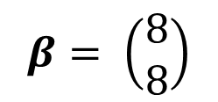

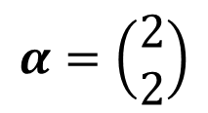
A的属于λ的特征向量有无穷多个！
y
y
x
x
y
y
x
x

Slide 5
一、特征值与特征向量的概念
(4) 设x₁和x₂为A的属于λ的一个特征向量, 则k₁x₁+k₂x₂(若不等于零）也是．
结论：属于同一特征值的特征向量的任意非零线性组合也是属于此特征值的特征向量．
A的属于λ的特征向量有无穷多个！

Slide 6





一、特征值与特征向量的概念
无穷个特征向量
（后宫佳丽三千）
（乾隆皇帝）
无穷个特征向量
（后宫佳丽三千）
矩阵A
（雍正皇帝）
无穷个特征向量（后宫佳丽三千）
（康熙皇帝）

Slide 7
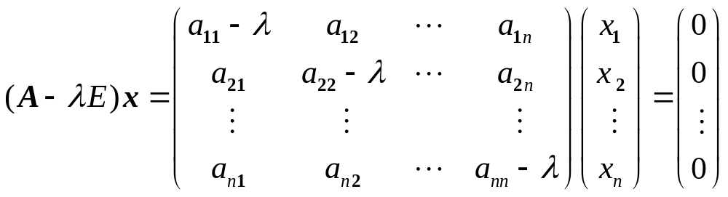
二、特征值与特征向量的求法
下面讨论特征值与特征向量的求法．
Ax=λx⇒Ax-λx=0⇒(A-λE)x=0 或(λE-A)x=0
即
这是一个含n个未知量n个方程的齐次线性方程组，它有非零解的充分必要条件是系数行列式
|A-λE|=0

Slide 8
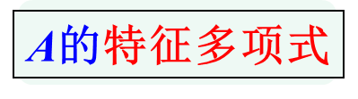
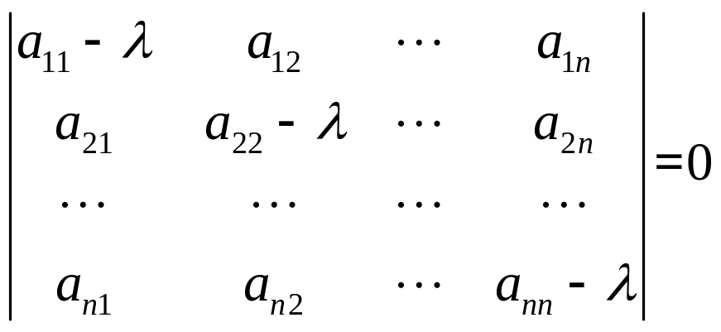
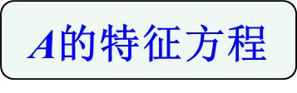
二、特征值与特征向量的求法
即
这是一个以λ为未知量的一元n次方程, 称为方阵A的特征方程.
式子左边称为A的特征多项式 |A-λE|. 记为f(λ)= |A-λE|.
(1) A的特征值就是特征方程 |A-λE|=0的根.
(2) 一元n次方程有n个根,所以n阶矩阵A有n个特征值
特征值的个数与方阵A的阶数相同

Slide 9
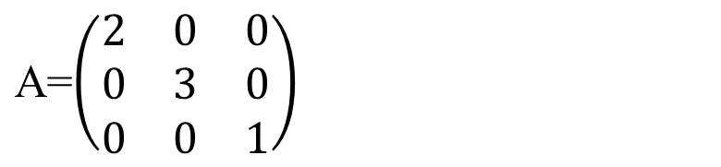
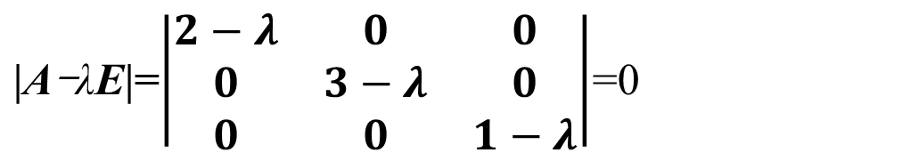
二、特征值与特征向量的求法
(3) 对角矩阵、三角矩阵的特征值即为对角线元素．
特征方程 |A-λE|=0

Slide 10
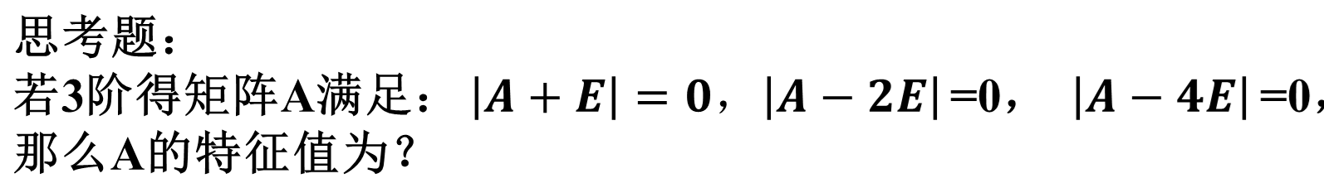
二、特征值与特征向量的求解步骤
答：-1，2，4

Slide 11
二、特征值与特征向量的求解步骤
求解A的特征值与特征向量的步骤 (两步走）
(1)解特征方程 |A-λE|=0求得n个特征值为λ₁,λ₂,…,λ_{n}
(2)解线性方程组(A-λ_{i}E)x=0,求得全部非零解, 既得特征向量.

Slide 12
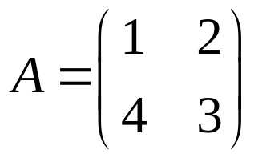
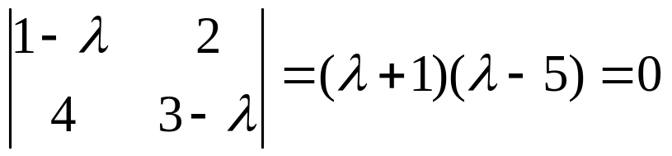
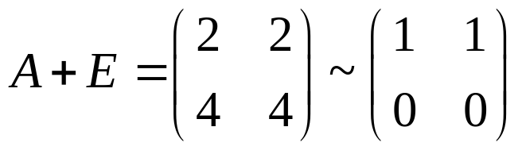
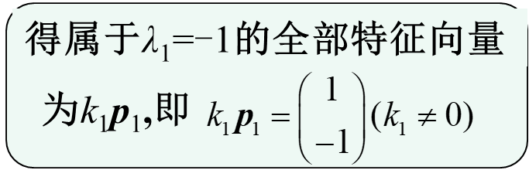
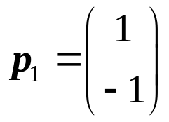
二、特征值与特征向量的求解
例5.1 求矩阵 的特征值和特征向量.
解 A的特征方程为|A-λE|=0，即
得A的特征值为λ₁=-1, λ₂=5
当λ₁=-1时，解方程(A+E)x=0,由系数矩阵
得基础解系

Slide 13
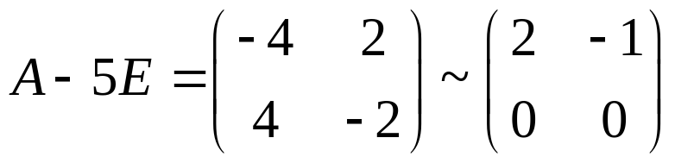
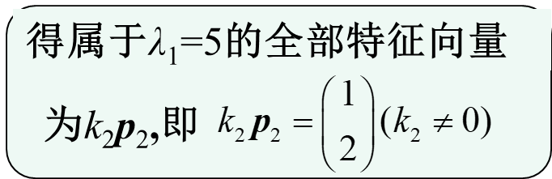
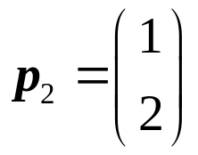
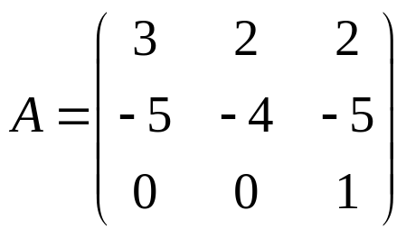
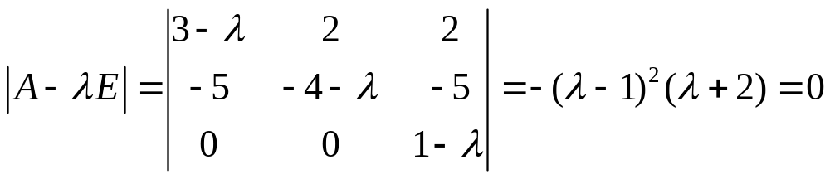
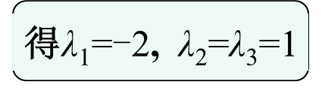
二、特征值与特征向量的求解
当λ₁=5时，解方程(A-5E)x=0,由系数矩阵
得基础解系
例5.2 求矩阵 的特征值和特征向量.
解 A的特征方程为|A-λE|=0，即

Slide 14
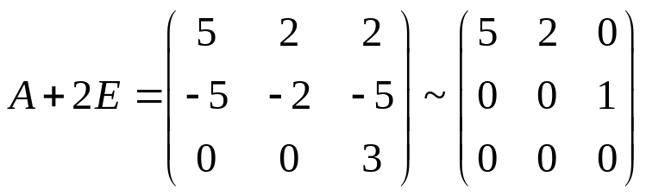
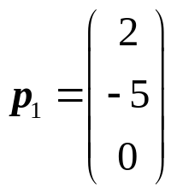
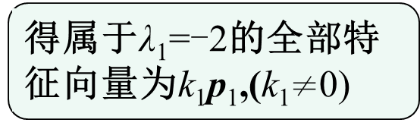
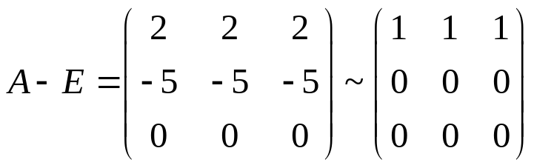
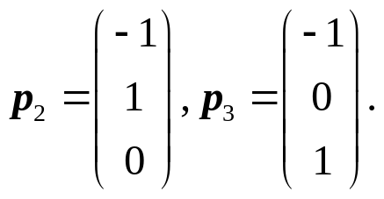
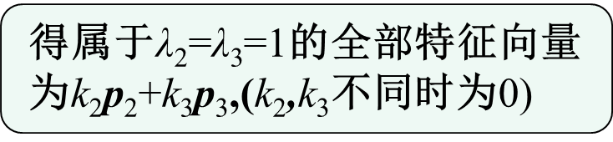
二、特征值与特征向量的求解
得A的特征值为λ₁=-2, λ₂=λ₃=1
当λ₁=-2时，解方程(A+2E)x=0,由系数矩阵
得基础解系
当λ₂=λ₃=1时，解方程(A-E)x=0,由系数矩阵
得基础解系

Slide 15
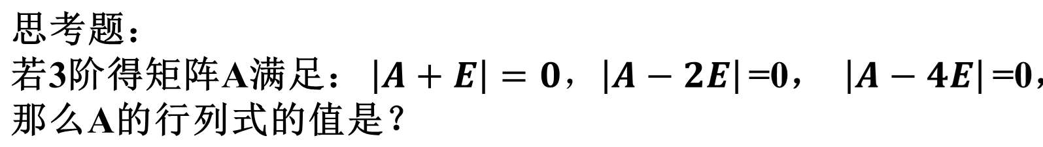
三、特征值与特征向量的性质
性质5.1.1 设n阶矩阵A=(a_{ij})的n个特征值为λ₁,λ₂,…,λ_{n}，则
(1) λ₁+λ₂+…+λ_{n}=a₁₁+a₂₂+…+a_{nn}=tr(A);
tr(A)称作A的迹
这是验证特征值计算是否有误的灵丹妙药
(2) λ₁λ₂…λ_{n}=|A|.

Slide 16
三、特征值与特征向量的性质
性质5.1.2 设λ是矩阵A的特征值,x是A的属于λ的特征向量，则
(1) aλ是矩阵aA的特征值,矩阵aA的属于aλ的特征向量仍为x(a
为常数)；
(2) λ^{m}是矩阵A^{m}的特征值,矩阵A^{m}的属于λ^{m}的特征向量仍为x(m
为自然数)；

Slide 17
三、特征值与特征向量的性质
性质5.1.2 设λ是矩阵A的特征值,x是A的属于λ的特征向量，则
(3) 当|A|≠0时，λ⁻¹是矩阵A⁻¹的特征值，λ⁻¹|A|是A*的特征值，
且x仍为对应的特征向量；
(4)方阵f(A)的特征值是f(λ),方阵f(A)的属于f(λ)的特征
向量仍为x.
对于转置不适用

Slide 18
三、特征值与特征向量的性质
例5.6 设3阶矩阵A的特征值为2, -1, 1，求
(1) |A|; (2)|A²+3A-E|; (3)|A*+3A-E|
解 (1) |A|=2×(-1) ×1=-2；
(2) 记 f(A)=A²+3A-E, 有f(λ)=λ²+3λ-1⇒ f(A)有特征值f(2)=9，
f(-1)=-3，f(1)=3，故|A²+3A-E|=9×(-3) ×3=-81.
(3) |A|=-2⇒A可逆⇒A*=|A|A⁻¹=-2A⁻¹
A*+3A-E=-2A⁻¹+3A-E
记 f(A)=-2A⁻¹+3A-E, 有f(λ)=-2λ⁻¹+3λ-1⇒ f(A)有特征值f(2)=4，
f(-1)=-2，f(1)=0，
故|A*+3A-E|=4×(-2) ×0=0.

Slide 19
三、特征值与特征向量的性质
性质5.1.3 设λ₁,λ₂,…,λ_{m}是矩阵A的m个特征值,p₁,p₂,…,p_{m}是依次对应
的特征向量，若λ₁,λ₂,…,λ_{m}互不相等, 则p₁,p₂,…,p_{m}线性无关.
性质5.1.4 一个特征向量只能属于一个特征值(特征值相同的看成一个).

